Slide 1



Création et utilisation de la base de données
Julien AUCLAIR

Slide 2

Contexte du projet
Modification de la base de données existante
Se démarquer de la concurrence en créant un modèle pour mieux prévoir le prix de vente des biens immobiliers
Utiliserez de la base base pour analyser le marché

Slide 3


La stratégie de sauvegarde et la conformité RGPD
Suppression des noms de famille
Utilisation de MYSQL

Slide 4
Les données initiales
Données extraites du site open data : valeurs foncières
Données de l’INSEE : recensements de la population
Données de data.gouv : régions et référentiel géographique

Slide 5
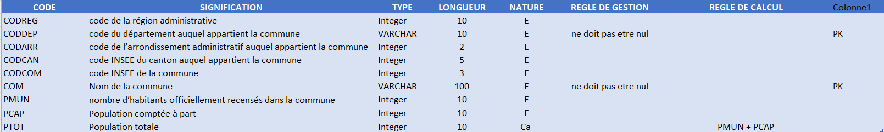
L’extrait du dictionnaire des données

Slide 6
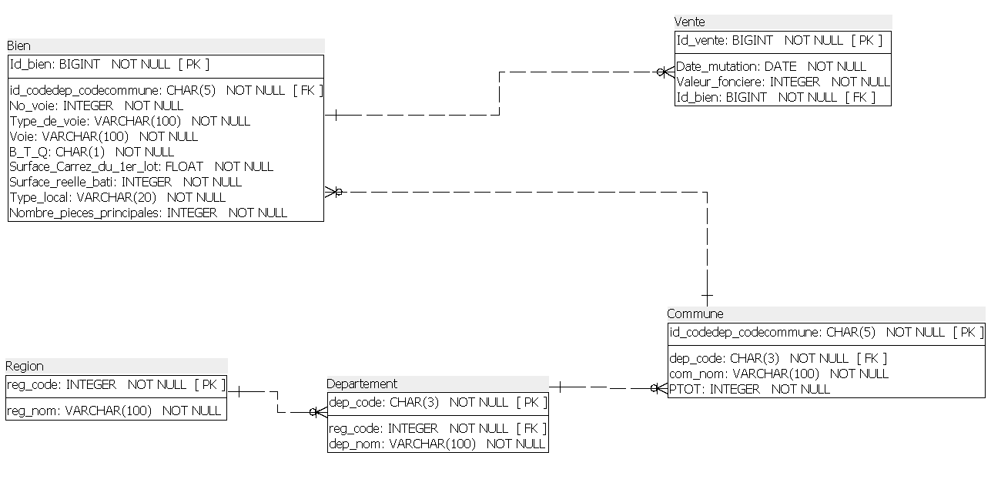
Le schéma relationnel normalisé

Slide 7
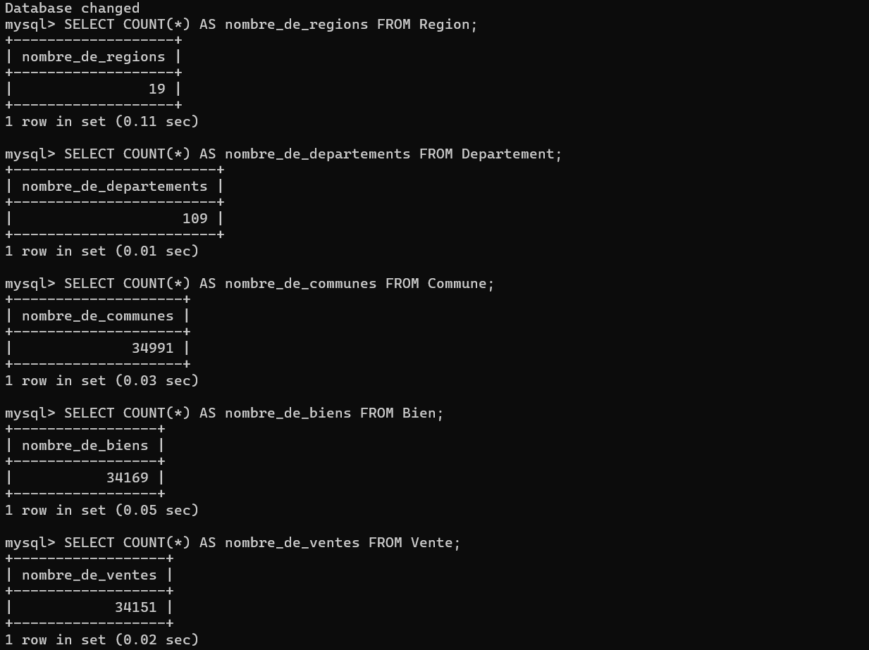
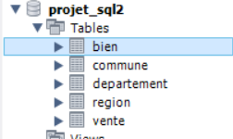
La base de données avec les tables créées et les données chargées
Compte des lignes pour les 5 tables

Slide 8
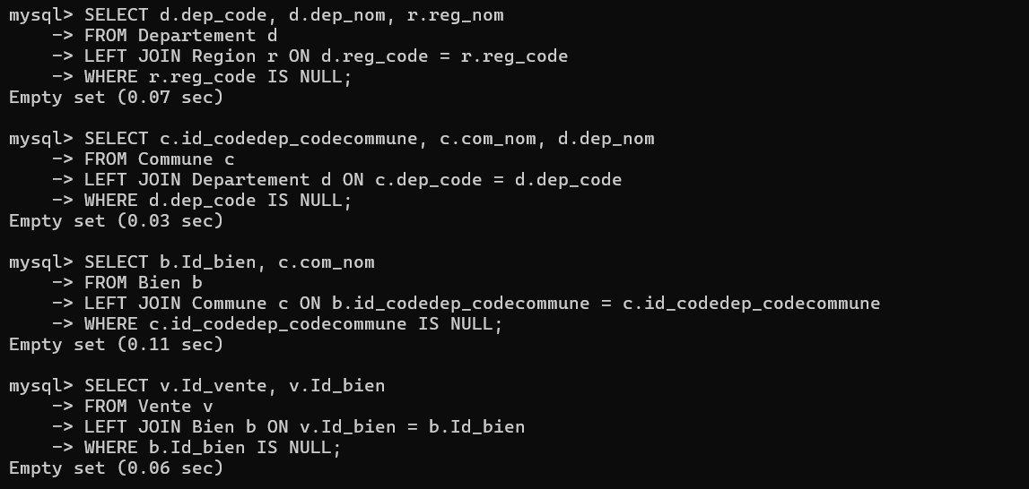
Screenshot qui permet de démontrer le bon chargement des données
Validation des clés étrangères

Slide 9

Requêtes SQL et résultats
Sous-titre

Slide 10

Requête 1
Nombre total d’appartements vendus au 1er semestre 2020.

Slide 11

Requête 2
Le nombre de ventes d’appartement par région pour le 1er semestre
2020.

Slide 12

Requête 3
Proportion des ventes d’appartements par le nombre de pièces

Slide 13

Requête 4
Liste des 10 départements où le prix du mètre carré est le plus élevé.

Slide 14

Requête 5
Prix moyen du mètre carré d’une maison en Île-de-France

Slide 15

Requête 6
Liste des 10 appartements les plus chers avec la région et le nombre
de mètres carrés

Slide 16

Requête 7
Taux d’évolution du nombre de ventes entre le premier et le second
trimestre de 2020

Slide 17

Requête 8
Le classement des régions par rapport au prix au mètre carré des
appartement de plus de 4 pièces

Slide 18
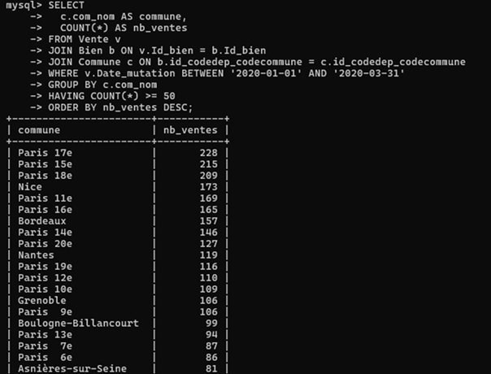
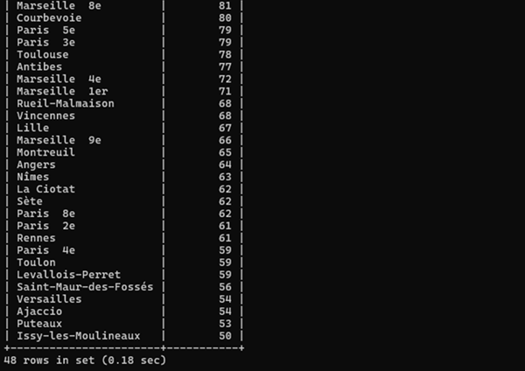
Requête 9
Liste des communes ayant eu au moins 50 ventes au 1er trimestre

Slide 19
Requête 10
Différence en pourcentage du prix au mètre carré entre un
appartement de 2 pièces et un appartement de 3 pièces

Slide 20

Requête 11
Les moyennes de valeurs foncières pour le top 3 des communes des
départements 6, 13, 33, 59 et 69

Slide 21
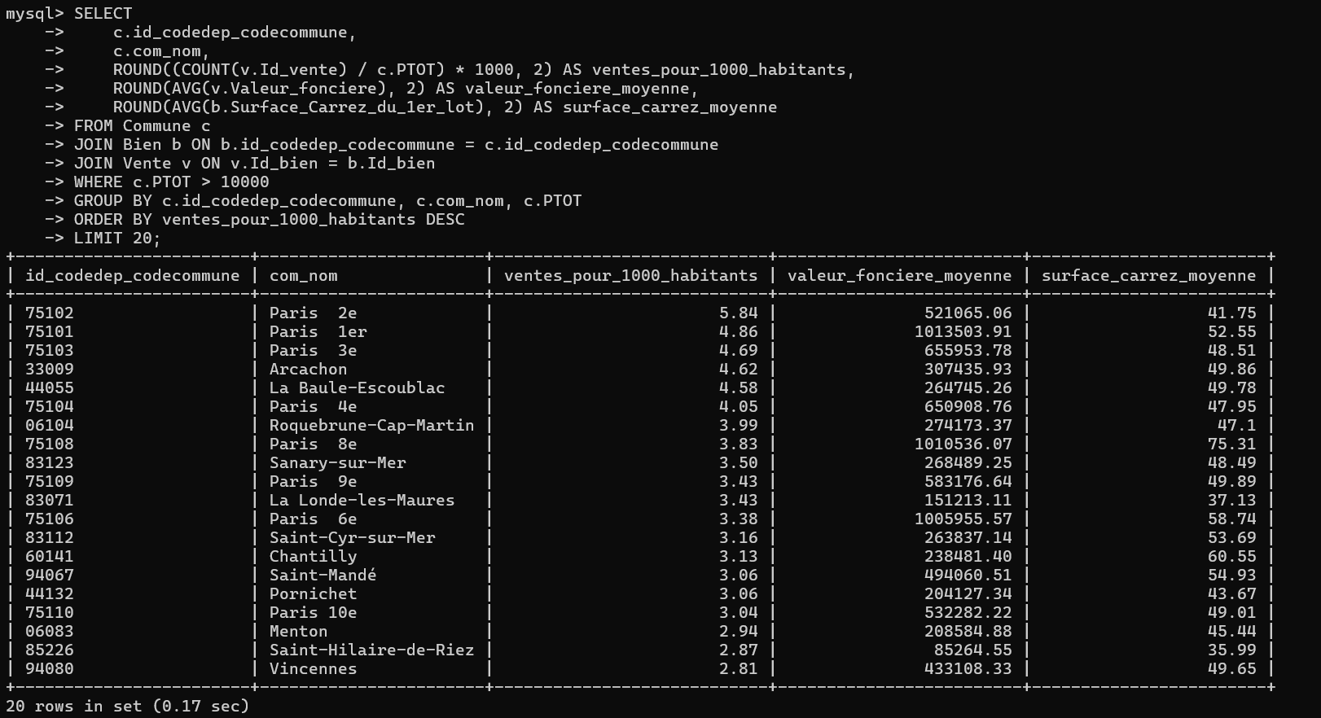
Requête 12
Les 20 communes avec le plus de transactions pour 1000 habitants
pour les communes qui dépassent les 10 000 habitants

Slide 22
Merci !

